Slide 1
資料４
地域特性を踏まえた施策について
令和７年10月24日
令和７年度 第５回 住生活基本計画推進部会 資料

Slide 2
地域特性を踏まえた施策について（案）
大阪府にはさまざまな地域があり、それぞれの地域が持つストックやポテンシャルを活かし、地域特性を踏まえた施策を展開することが重要。まちのなりたちや変遷、特性を踏まえた以下の６つの地域において、地域特性を踏まえた施策を位置づけることを検討。
大阪都市圏の中心として
多様な都市機能が集積する地域
歴史的まちなみなどの景観資源がある地域
木造住宅が密集する地域
ニュータウンなど郊外住宅地
公営・改良住宅など
公的賃貸住宅が多く占める地域
農山漁村など豊かな自然を有する地域
2

Slide 3
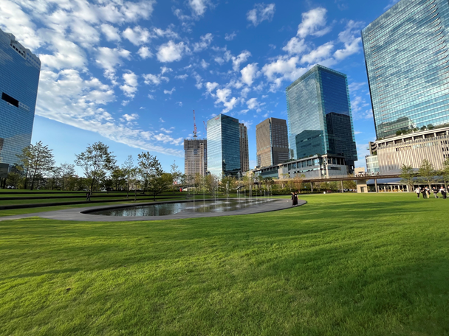
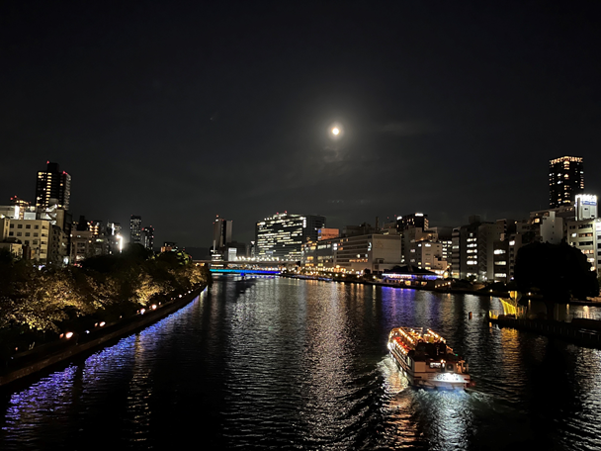
大阪都市圏の中心として多様な都市機能が集積する地域
（１）現状
・大阪都市圏の中心として、高度なビジネス機能や多彩なエンターテイメント機能、魅力的な商業や居住機能などの多様な都市機能が集積している。
・大阪全体の成長・発展をめざし、住み続けたいと思える居住機能の充実を図る。また、更なる国内外からの人材の確保に向け、グローバル人材等の進出を促す環境整備が必要。
（２）施策の方向性
・魅力的なみどり空間の形成とそれを中心とした賑わいの創出。
・歴史的建築物や文化施設の集積、水都大阪の水辺の魅力を最大限に活かすなどさまざまな観光資源の活用。
・府外や国外へのアクセスの良さを活かし、多世代・多様な人が交流し、働き、住み続けることができるまちづくりの推進。
・都市再生制度の活用などによる、質の高いまちづくりの推進。
グラングリーン大阪
3
淀川を航行する観光船

Slide 4
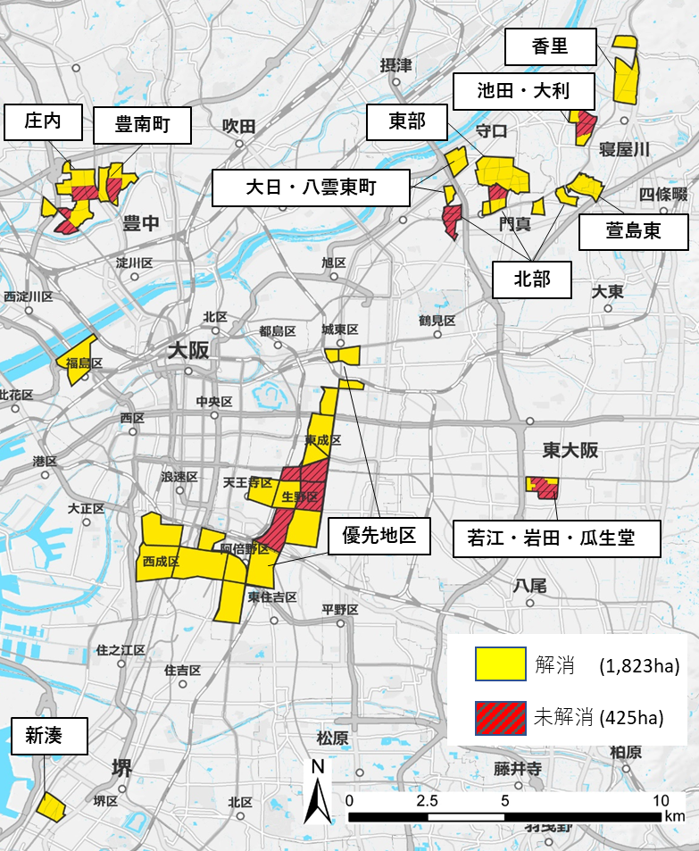
木造住宅が密集する地域
（１）現状
・老朽化した木造住宅等が集積し、消防活動や避難に必要な道路が整備されていない地区。延焼危険性や避難困難性が高く、地震時等における安全性の確保に課題がある。
（２）施策の方向性
・「地震時等に著しく危険な密集市街地」について、大阪府密集市街地整備方針に基づき、府市が連携し、取組を推進。
老朽建築物除却や地区内道路の整備などによるまちの防災性の向上。
感震ブレーカーの普及促進や防災訓練の実施などによる地域防災力の向上。
地域の魅力を高めるまちづくりを進めることによる民間主体の自律的なまちづくりの促進。
・耐震性の不足する住宅の耐震化・除却補助による更新、住み替えの推進。
・相続発生の機会を捉えた効果的なタイミングでの、所有者だけでなく相続する世代への働きかけの実施による適切な住宅更新や住み替え促進。
大阪府内の「地震時等に著しく危険な密集市街地」（R7.3月時点）
4

Slide 5
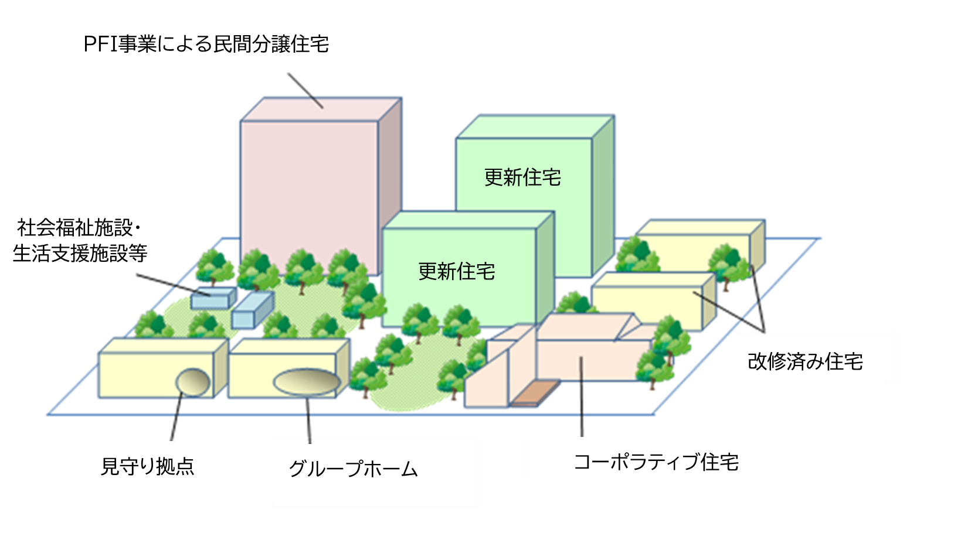
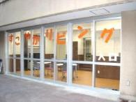
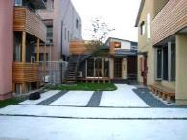
公営・改良住宅など公的賃貸住宅が多く占める地域
（１）現状
・公的賃貸住宅が一定まとまった規模で開発され、地域の多くを占める地域。地域の重要な構成要素となっており、コミュニティに大きな影響力を持っている。
・いわゆる同和地区を含む旧地域改善向け公営・改良住宅が建設された地域については、高齢化の進展によりコミュニティバランスの問題が生じている。団地の自治会活動をはじめ地域の人権尊重を基調として、これまで培われてきた良好な地域コミュニティづくりの実績とノウハウを大切にしながら、地域を維持・発展させることも必要。
（２）施策の方向性
・従前居住者の居住の安定に配慮しつつ、建替え余剰地等での民間活力の活用などにより、多様な住宅供給や施設の導入等による、高齢者、障がい者等が安心して住み続けられるだけでなく多様な世帯の居住を促進。
・地域の実情に即して、建替えや浴室設置、バリアフリー化等の改善により居住水準の向上を促進。また、地域の実情に応じた施設や機能を導入や、地域の施設などを活動の場として活用し、市町地元住民等との連携を促進
・府営住宅、市町営住宅、UR、公社の公的賃貸住宅事業者間の連携体制の整備し連携を強化。
・地域住民などとの交流の活性化のため、大学や民間と連携し空室や敷地を有効活用し、居住者だけでなく多様なニーズに対応した地域支援施設機能の充実。
将来イメージ
空き店舗を活用した高齢者の見守り拠点施設の整備事例
未活用地の活用事例（コーポラティブ住宅用地として分譲）
5

Slide 6
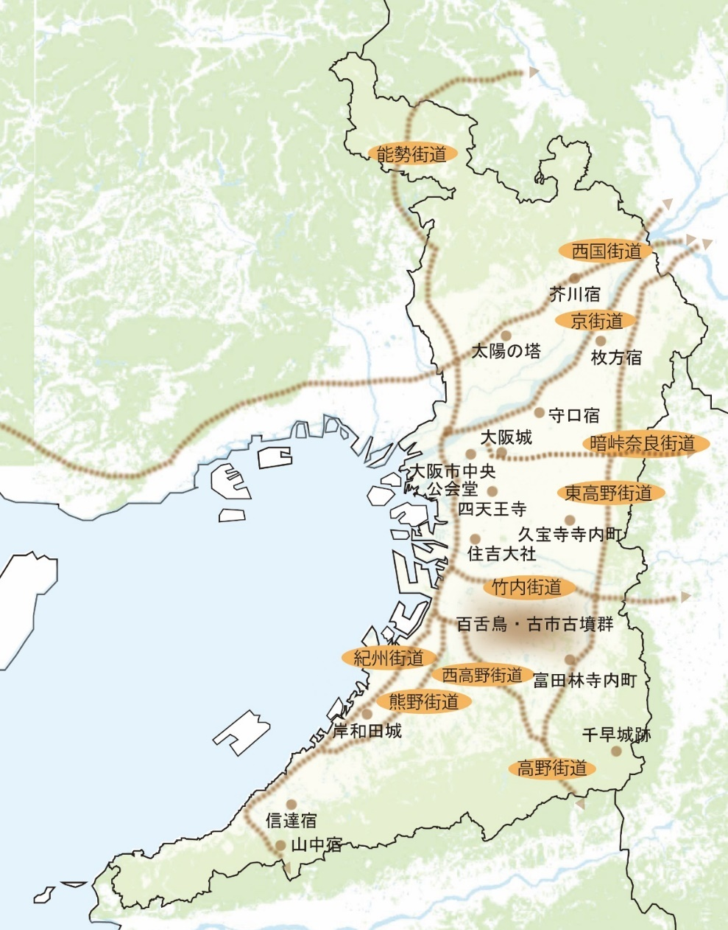
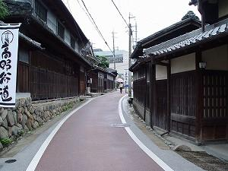
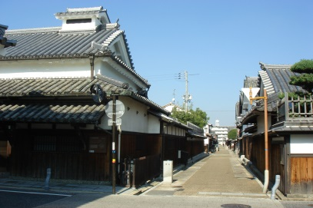
歴史的まちなみなどの景観資源がある地域
（１）現状
・寺内町や旧街道沿いのまちなみ、江戸時代からの伝統的民家や明治・大正・昭和初期の近代建築物が残っている地域など、大阪には歴史を持った特徴あるまちなみや建築物が多く残っているが、居住者の高齢化、建物の老朽化をきっかけに空き家の発生や建替えなどが進むことで、大阪の魅力的な建築物のストックからなる歴史的まちなみ等が失われつつある地域もある。
・歴史的街道沿道のまちなみや歴史的資源を活かし、伝統的なまちなみとの調和や街道の連続性に配慮した景観づくりを行うため、大阪府景観計画に「歴史軸」を位置づけ、規制・誘導を行っている。
（２）施策の方向性
・「都市景観ビジョン・大阪」に基づく取組の推進。
・府民や事業者が行う景観形成について適切な規制・誘導の実施。
・歴史街道沿道や寺内町などの伝統的なまちなみが残る区域について、各地域の特色や歴史を踏まえた、周辺のまちなみとの調和に配慮した景観の形成。
・ビュースポットおおさかなど景観資源の魅力発信。
歴史的街道
富田林寺内町
6

Slide 7
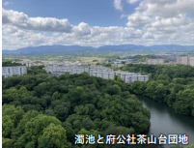
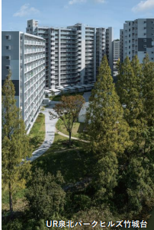
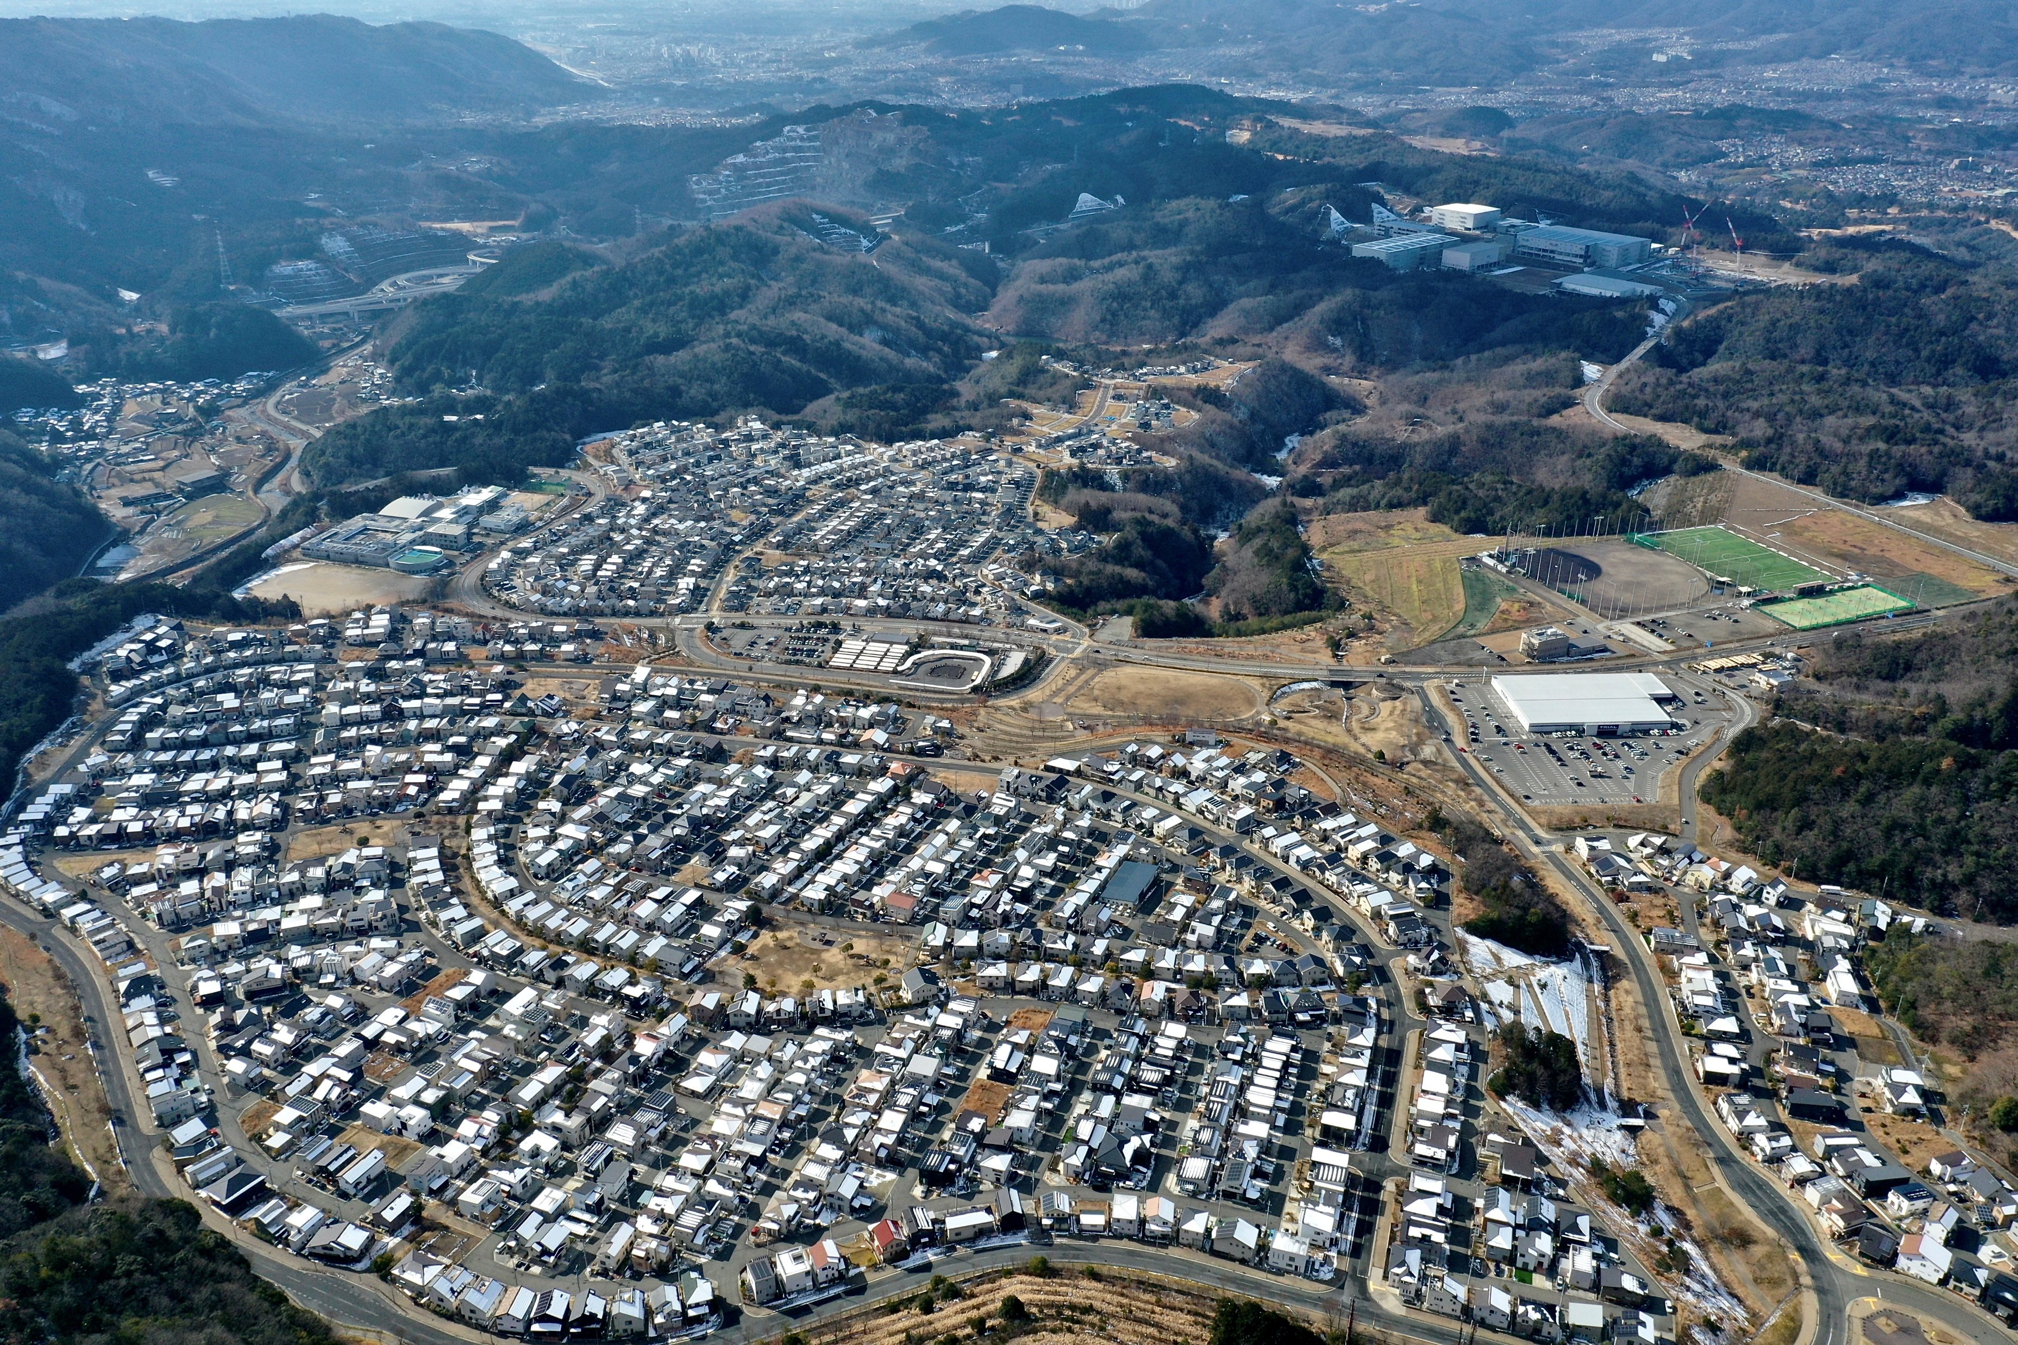
ニュータウンなど郊外住宅地
（１）現状
・郊外を中心に公的賃貸住宅や戸建て住宅が開発された地域。その為、入居者の高齢化が進む地域では、住み慣れた地域で安心してくらすことができる環境整備が必要。また、地域の担い手不足や交流の希薄化なども課題となっている。
（２）施策の方向性
・地域コミュニティの活性化に向けて、若年・子育て世帯、学生・留学生の入居促進。
・大阪府、市町、UR、公社など複数の事業主体の公的賃貸住宅がある地域では、それぞれの考え方のみで団地を経営するのではなく、事業者間の連携体制を整備し連携を強化。
・地域住民との交流のため、大学や民間と連携し空室や敷地を有効活用し、居住者だけでなく多様なニーズに対応した地域支援施設機能の充実。
・空き家の利活用の促進。（子育て世帯の入居促進、居住サポート住宅での活用など）
・相続発生の機会を捉えた効果的なタイミングでの、所有者だけでなく相続する世代への働きかけの実施による適切な住宅更新や住み替え促進。
泉ヶ丘ネクストデザイン（R7.8策定）より抜粋
箕面新町
7

Slide 8
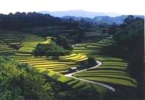
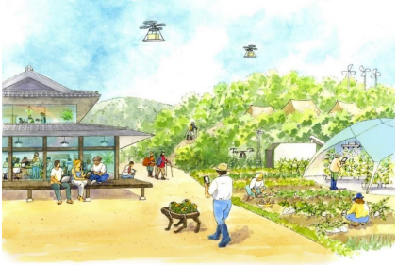
農山漁村など豊かな自然を有する地域
（１）現状
・大阪は山や海などの自然に近いエリアも最寄り駅まで出れば鉄道の利便性は高く都心部との移動が容易な距離にあるが、一部の地域では生活に欠かせない地域交通の確保・維持が特に必要となる地域もある。交通などによる駅とのアクセスを確保しつつ、自然資源、古民家の活用などによる魅力ある住まいの維持が必要。
・高齢化などによる空き家の増加だけでなく、生活拠点施設も衰退しており、地域の活性化が必要。
（２）施策の方向性
・移住者等の誘致や受け入れを可能とする空き家の利活用促進。古民家などの住宅ストックをリノベーションして活用することで、住まいや働く場、コミュニティの場を創出。
・また、農山村におけるみどりや漁村における水辺空間などの自然環境や古民家など、地域に存在するあらゆる資源を積極的に活用し、美しい景観づくりを行い、魅力的な地域を形成。
・都市と自然との近接性と発達した公共交通ネットワークを確保・維持することで、二地域居住等や地域間交流の促進による住み替えを促進。
・景観、農産物、道の駅などの資源を活用した地域活性化。
下赤阪の棚田
8

Slide 9
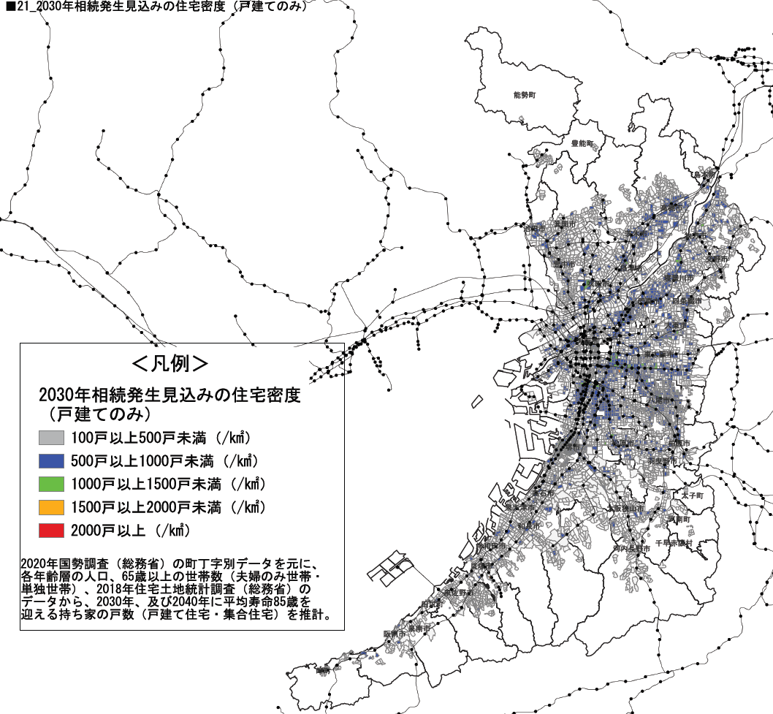

【参考】相続発生見込み（密度_戸建て）
・高齢化の進展により、団塊の世代などから相続される住宅が発生することが見込まれる。
町丁目ごとに戸数密度を算出したところ、鉄道沿線を中心に密度が高い傾向が見られる。
2030年相続発生見込み
(密度戸建てのみ)
2040年相続発生見込み
(密度戸建てのみ)
9

